Slide 1
Chương 9 Sao lưu dữ liệu
Linux và phần mềm mã nguồn mở 2009

Slide 2
Nội dung
Nhu cầu sao lưu và phục hồi dữ liệu
Công cụ để sao lưu và phục hồi
Sao lưu thư mục và tệp
Sao lưu phân vùng và ổ đĩa
Phục hồi

Slide 3
Vì sao phải sao lưu và phục hồi
Hệ thống có thể bị lỗi
Phần cứng, phần mềm, lỗi thao tác do quản trị viên
Dữ liệu có thể bị phá hủy
Lỗi phần cứng, lỗi phần mềm, lỗi con người
Thiên tai, hỏa hoạn, chập điện
Cần phục hồi hệ thống sau sự cố
Để phục hồi thành công, trước khi xảy ra sự cố cần tiến hành SAO LƯU hệ thống
Sự cố có thể xảy ra bất cứ lúc nào
Luôn luôn đảm bảo có bản sao lưu cập nhật nhất của hệ thống

Slide 4
Các loại sao lưu
Sử dụng các phần cứng dự trữ
Sao lưu thư mục và tệp
Sử dụng command tar
Sao lưu phân vùng và ổ đĩa
Sử dụng lệnh dump và restore

Slide 5
Dự trữ thiết bị vật lý
Máy chủ dự trữ
Ổ đĩa dự trữ
Dịch vụ dự trữ
Dạng dự trữ
Cold backup: máy tính sẵn sàng để phục hồi dịch vụ khi có dữ liệu để phục hồi
Warm: máy tính đã có sẵn dữ liệu để phục hồi
Hot: máy tính đã ở trạng thái vận hành
Vị trí
Đơn vị chuyên thực hiện dự trữ
Vị trí khác của đơn vị
Một đơn vị khác, thỏa thuận chia sẻ thiết bị để sao lưu
Không cùng một vị trí

Slide 6
Sao lưu dữ liệu
Nhiệm vụ
Chép dữ liệu ra một vị trí an toàn
Kiểm tra dữ liệu có thể phục hồi được
Luôn sẵn sàng để phục hồi
Chiến lược sao lưu
Qui định khi nào, ai, công cụ nào để sao lưu
Qui trình sao lưu và phục hồi

Slide 7
Các loại sao lưu
Theo đối tượng sao lưu
Tệp và thư mục; toàn bộ hệ thống
Theo phương pháp sao lưu
Sao lưu toàn phần
Sao lưu tăng dần
Sao lưu vi sai
Theo môi trường lưu trữ sao lưu
Băng từ, ổ cứng, ổ mạng

Slide 8
Sao lưu tệp và thư mục
Using ‘tar’ command
(1) # tar cvf /dev/st0 ./homework1
(2) # tar tvf /dev/st0
(3) # tar xvf /dev/st0 ./homework1
(a)# tar cvfz backup.tar.gz file1 file2 file3
(b)# tar tvfz backup.tar.gz
(c)# tar xvfz backup.tar.gz
Notes:
The tar command (abbreviation of Tape Archive) saves and restores the file to the backup destination, specifying a device file such as tape unit or a usual file name.
Usage: tar [option] file_or_directory_of_backup_source
Major options:
c : Write it in the file of the ‘tar’ form.
x : Restore it from the file of the ‘tar’ form.
t : Display the contents of a file list of the ‘tar’ form.
v : Display the message such as the file name while ‘tar’ form command is running.
f : Specify the file name of the ‘tar’ form.
z : Support the ‘tar’ file of the ‘gzip’ compressed format.
(1) Save the subordinate file directory of the ‘homework1’ directory to the tape.
(2) Display the contents of the tape.
(3) Restore the subordinate of the ‘homework1’ directory in the tape.
(4) (a) Bring three files together in one ‘tar’ form, and compress it with ‘gzip’ at the same time.
(b) Display the contents of a ‘tar’ form file compressed with ‘gzip’.
(c) Restore the file from the ‘tar’ form file compressed with ‘gzip’.
The ‘tar’ command of Linux adopts ‘GNU tar (gtar)’ can do more functions:
• The backup destinations can extend over several tapes (multi-volume).
• When creating file from the ‘tar’ file and restoring file from the ‘tar’ file, files can be compressed and decompressed.

Slide 9
Thao tác trên băng từ
#mt -f /dev/nst0 fsf 2
Tua về phía trước 2 vị trí trong băng từ /dev/nst0
(2) #mt -f /dev/nst0 bsfm 1
Tua về phía sau 1 vị trí trong băng từ /dev/nst0
(3) #mt -f /dev/st0 rewind
Tua về đầu băng từ /dev/st0
Notes:
mt command can be used to send command to the tape such as rewind or forward to the head position of the tape and display the status of the tape etc.
Usage: mt [-f tape_station] Command [frequency ]
Major options:
f device_name: Specify the device file name of tape unit.
Command [frequency]
fsf n: Forward ‘n’ space(s) of reading position in the specified file.
bsfm n: Backward ‘n’ space(s) of reading position in the specified file.
rewind: Rewind to the head of the tape.
status: Display information about the tape.

Slide 10
Sao lưu và phục hồi phân vùng
Các lệnh dump và restore
dump → lưu bản sao của hệ thống tệp vào thiết bị lưu trữ và lưu lịch sử lưu trữ
restore → phục hồi hệ thống tệp từ bản sao trên thiết bị lưu trữ
Notes:
As hard disk is one type of physical components of a computer system, there is a possibility of hard disk failure during operation. Backup and restore file system using dump and restore command enables you to minimize the amount of recovery work at hard disk failure.
The ‘dump’ command copies the complete file system onto the magnetic tape and the disk as well as performs ‘incremental dump’ which is an action that copies only the parts that was changed from the last backup.
The ‘restore’ command restore the file system by the whole.

Slide 11
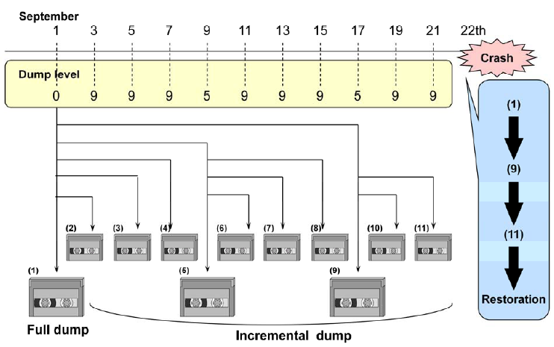
Các mức dump và quản lý các bản sao

Slide 12
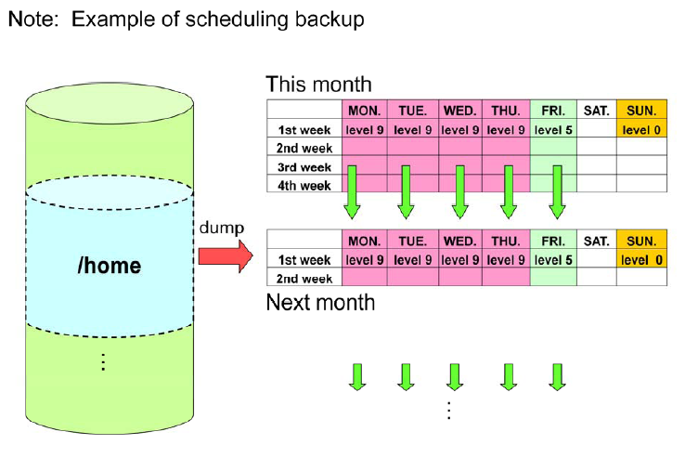
Ví dụ về sao lưu

Slide 13
Sử dụng câu lệnh dump
(1) Chuyển về chế độ 1 NSD
# init 1
(2) unmount và kiểm tra hệ thống tệp
# umount /home; fsck -aV /dev/hda6
(3) Dump vào thiết bị lưu trữ ngoài
(a)# dump 0uf /dev/st0 /dev/hda6
(b)# dump 5uf /dev/st0 /dev/hda6
(c)# dump 9uf /dev/nst0 /dev/hda6
# dump 9uf /dev/nst0 /dev/hda5
# dump 9uf /dev/nst0 /dev/hda1
Notes:
The dump command allows to copy entire file system to backup device. Before doing it, it is recommended to login to single user mode, disconnect the driver to backup. To ensure that the backup process will be running correctly, the file system has to be verified by the command fsck. Then the backup process can be started. The contents of the file systems will be copied to external tape device

Slide 14
Sử dụng câu lệnh restore
Hiển thị các tệp đã sao lưu
# restore tf /dev/st0
Phục hồi tất cả các tệp vào thư mục hiện tại
# restore rf /dev/st0
(3) Phục hồi một số tệp và thư mục
# restore cf /dev/st0 .x/usr00
(4) Phục hồi một số tệp và thư mục một cách tương tác
# restore if /dev/st0
Notes:
When the system need to be restore, we can use the command restore to do it. The command allows us to view the content of the backup, to restore all of files included in the backup to the current directory, or specify exactly which files to restore. The option if is used to specify interactive restoration.

Slide 15
Ví dụ phục hồi thư mục home
# mkfs /dev/hda6
# fsck –aV /dev/hda6
# mount /dev/hda6 /home
# cd /home # cd /home
# restore rf /dev/st0
# rm restoresymtable

